Slide 1
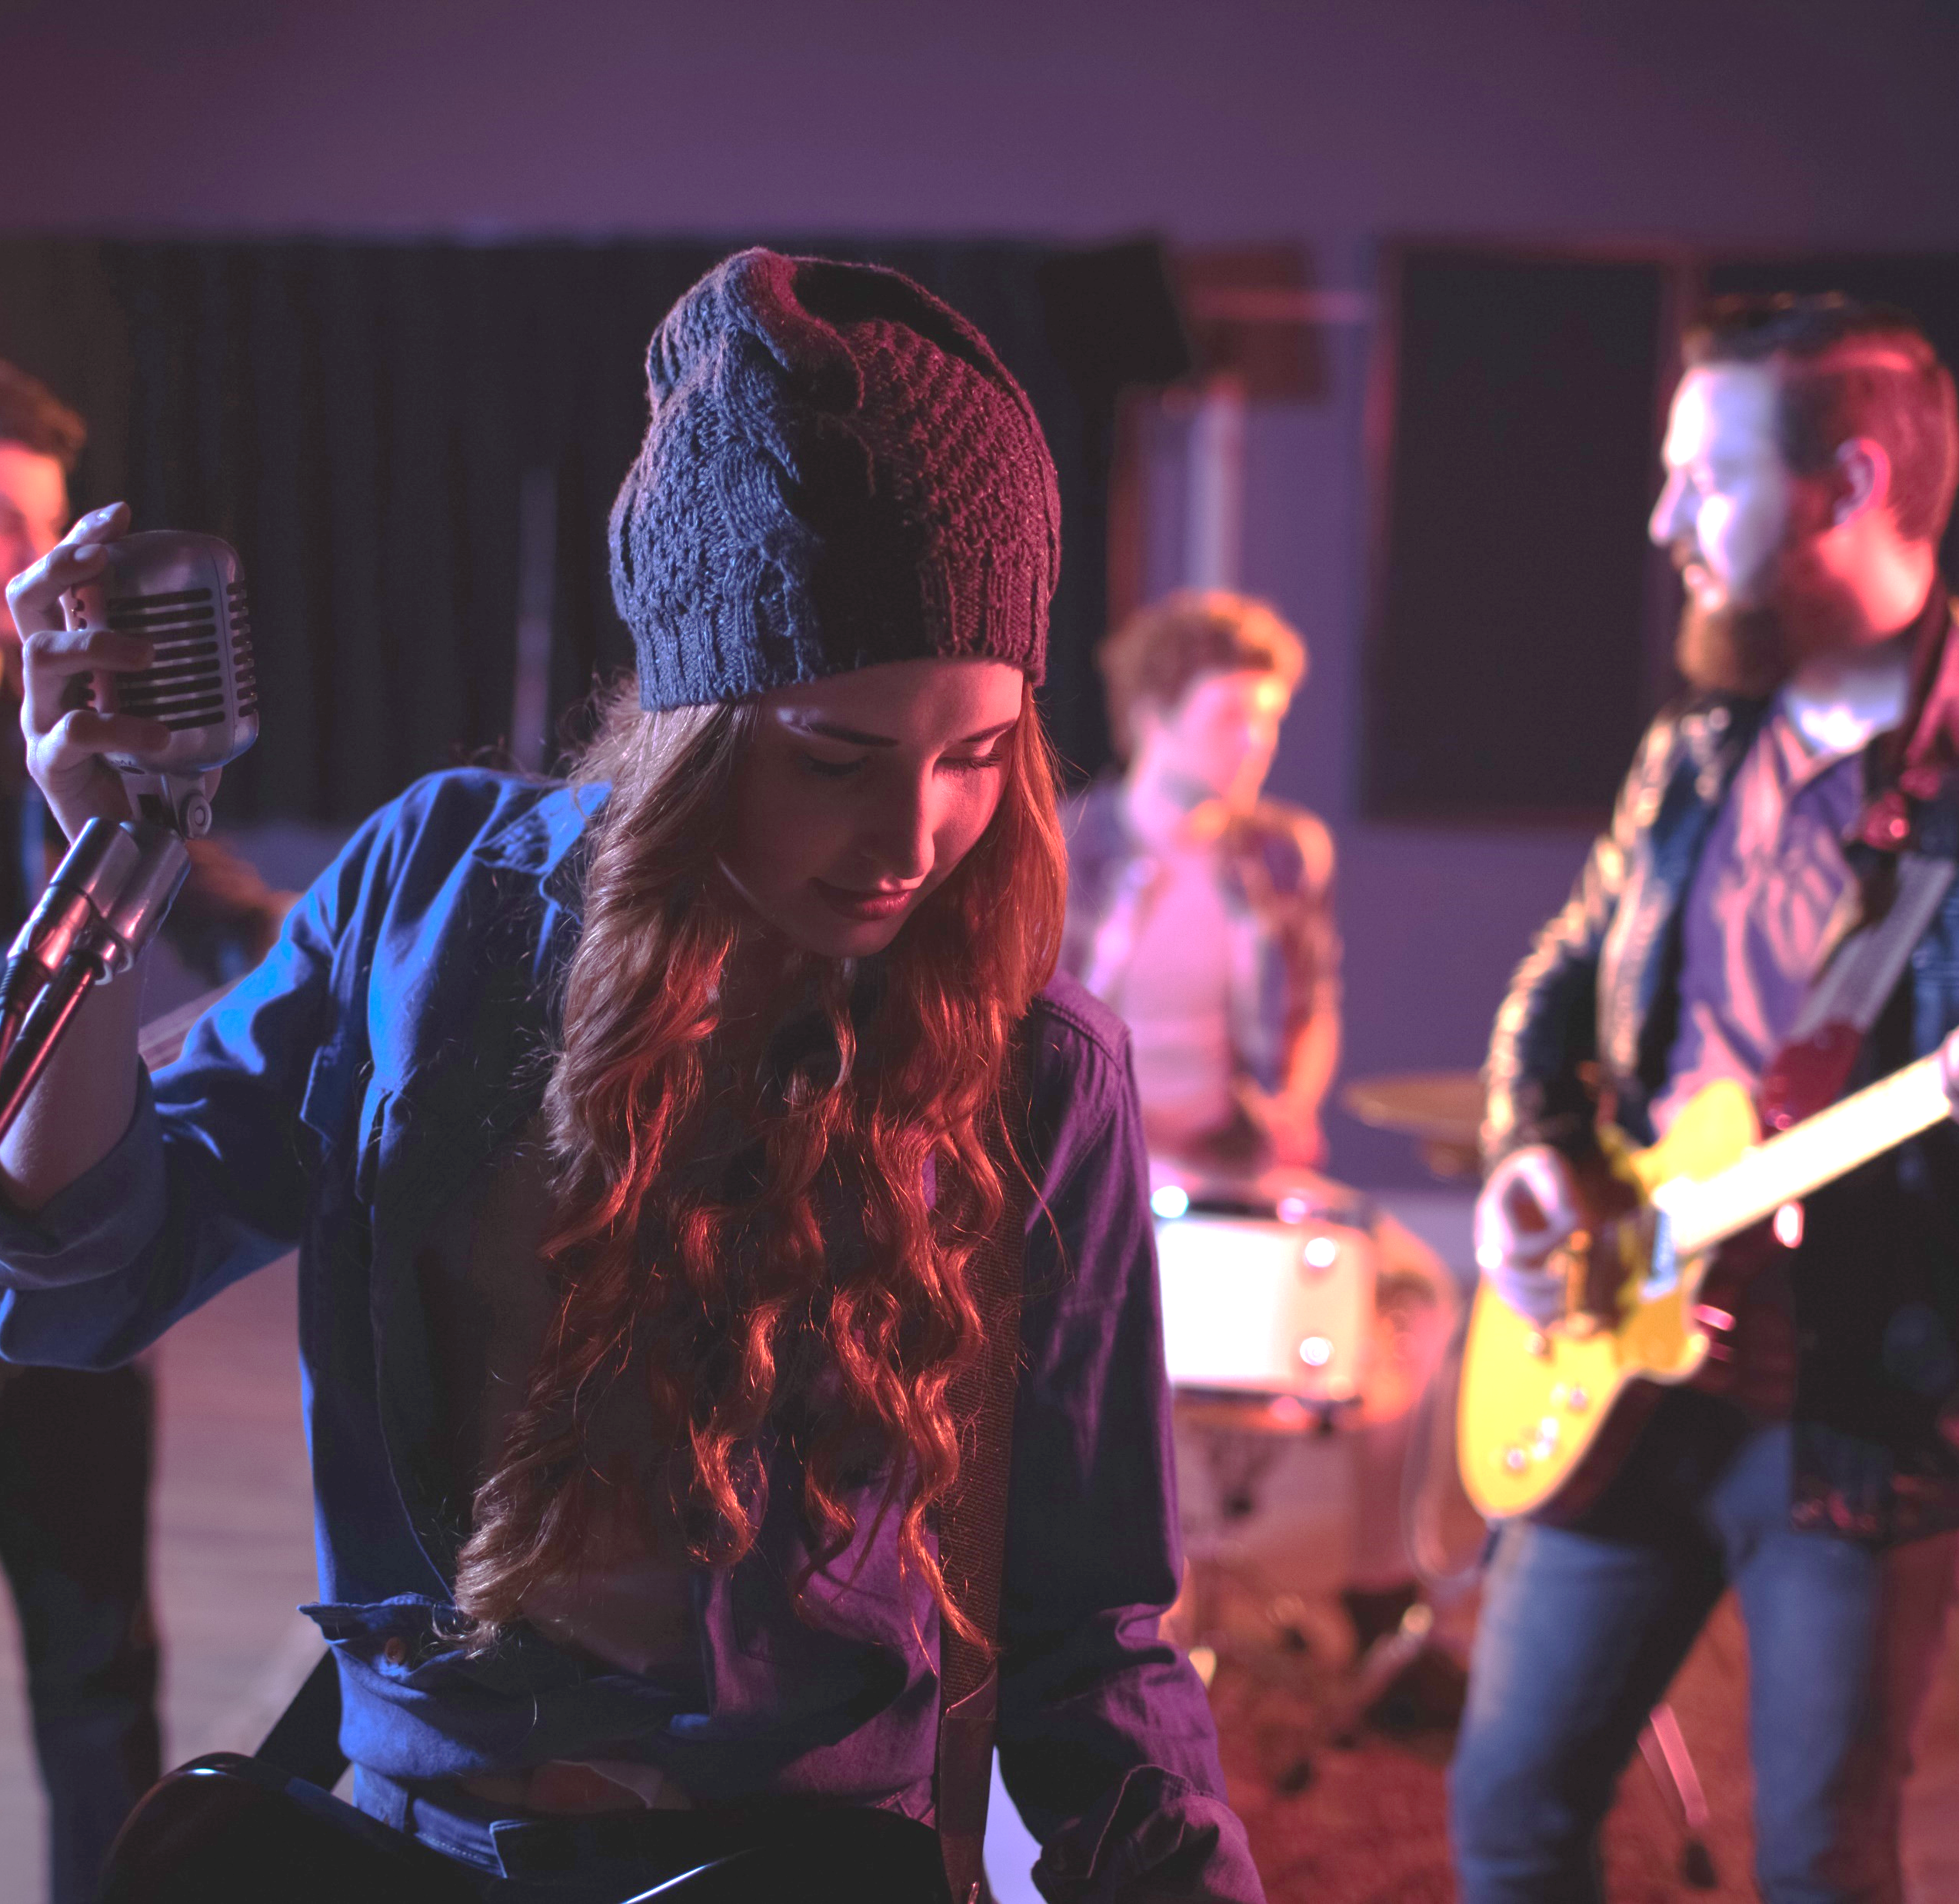

Система поддержки деятельности музыкальных коллективов
Выполнили студенты
Лузинсан Анастасия Александровна, гр. 430-2
Завзятов Владислав Сергеевич, гр. 430-1
Лисица Дмитрий Сергеевич, гр. 430-1

Slide 2

Система поддержки деятельности музыкальных коллективов
1
Сложность координации
участников в больших коллективах
2
Проблемы
Проблема согласования времени в музыкальных группах
Выполнили студенты
Лузинсан Анастасия Александровна, гр. 430-2
Завзятов Владислав Сергеевич, гр. 430-1
Лисица Дмитрий Сергеевич, гр. 430-1
3
Отсутствие информационной платформы, агрегирующей музыкальные коллективы, открытые для набора новых участников
2

Slide 3
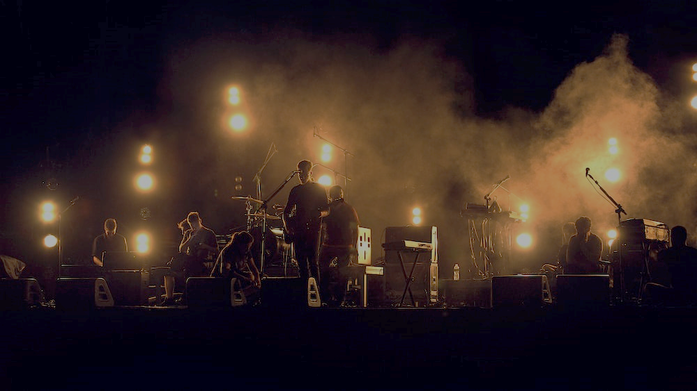
Целевая аудитория
Составные музыкальные коллективы
3

Slide 4
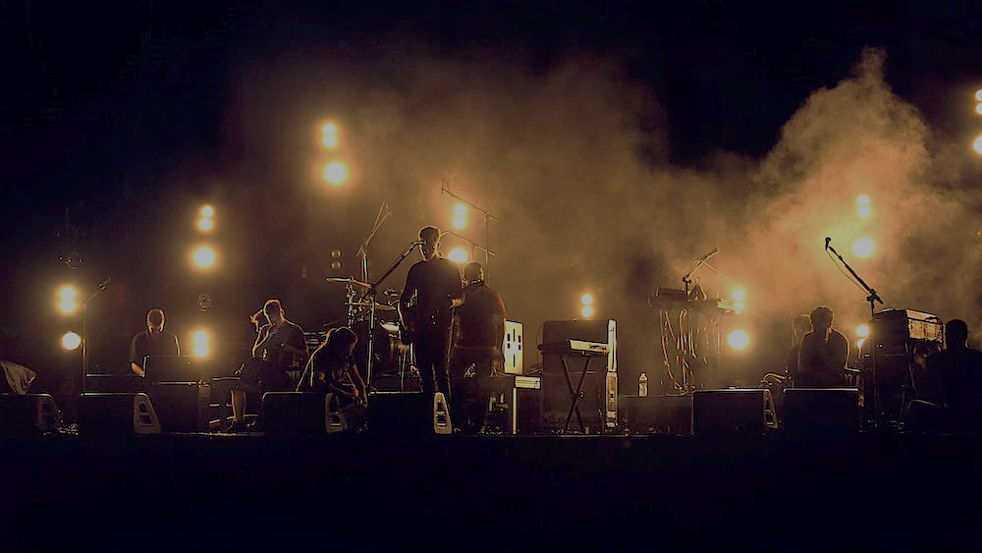
Решение проблем
1
2
3
Автоматизация взаимодействия участников
Формирование расписания
Создание страницы подбора
музыкальных коллективов
4

Slide 5
Масштабируемость
Развитие системы с возможностью добавления музыкального оборудования, хранение партитур, расширения карточки пользователя
5

Slide 6


2
4
Аналоги
BandLab
Онлайн-сервис для поиска продюсеров и музыкантов с целью создания коллабораций
Платформа для онлайн сотрудничества с упором на создание и запись музыки в цифровой среде
6

Slide 7

Задачи
Цель проекта
1
Описать действия пользователей в системе с помощью Use Cases
2
Реализовать диаграмму бизнес-процесса в нотации bpmn
создание
автоматизированной системы для координации участников и репетиционных процессов
3
Реализовать клиентскую часть
4
Реализовать серверную часть
5
Наполнить базу данных
7

Slide 8
Use Cases
Роли
участник руководитель коллектива
заместитель руководителя
8

Slide 9
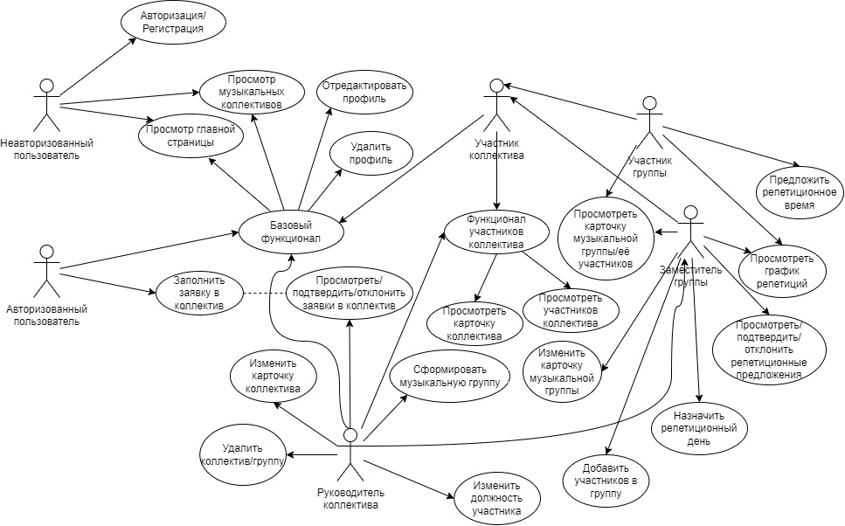
Use Cases
9

Slide 10
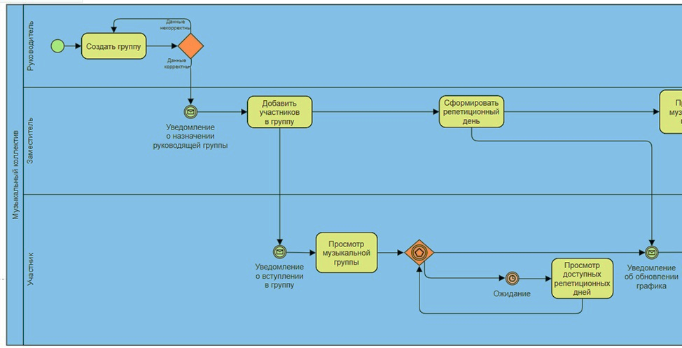
Диаграммы бизнес-процессов
10

Slide 11
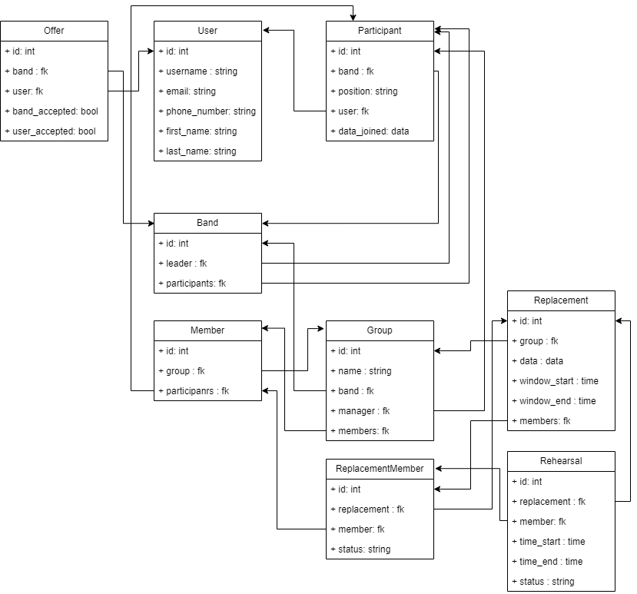
Проектирование базы данных
10

Slide 12






Серверная часть
11

Slide 13
Клиентская часть
12

Slide 14
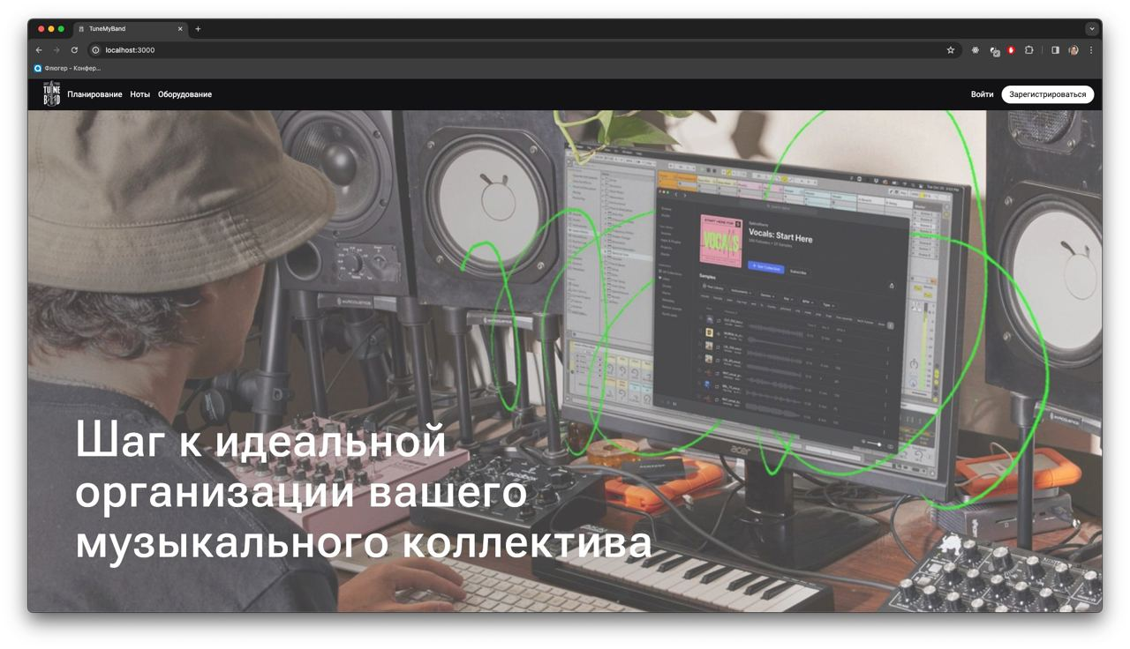
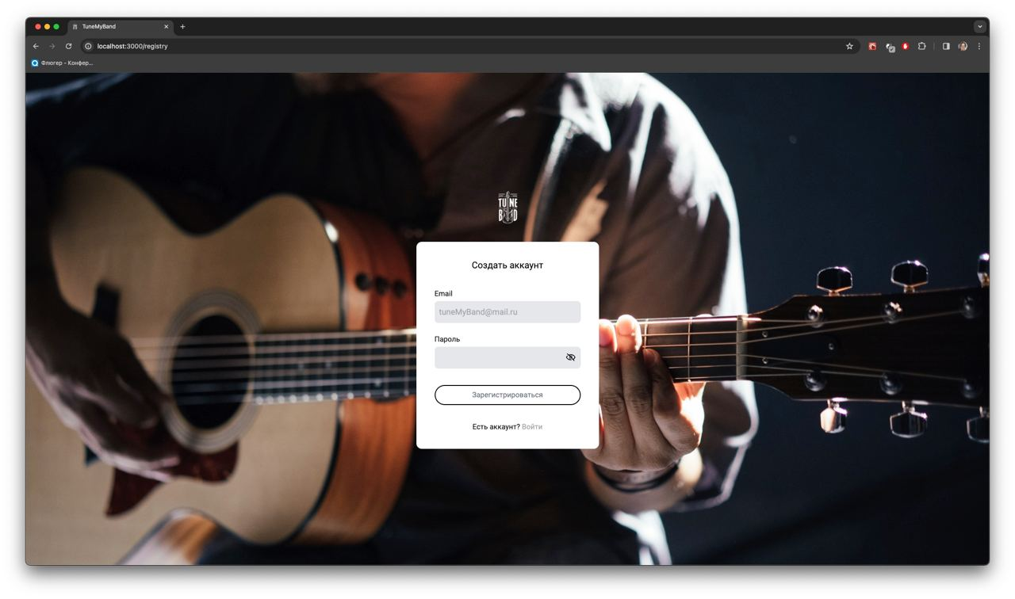
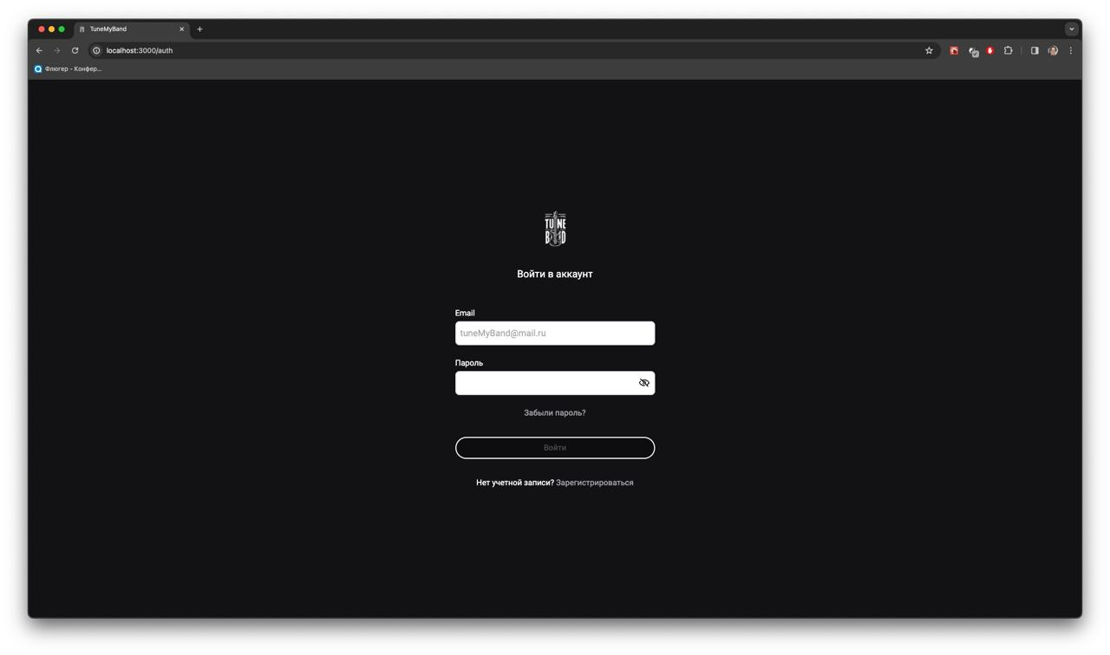
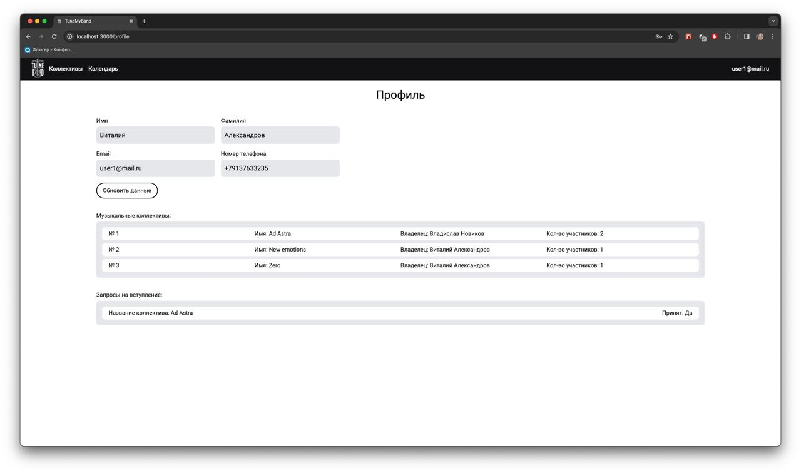
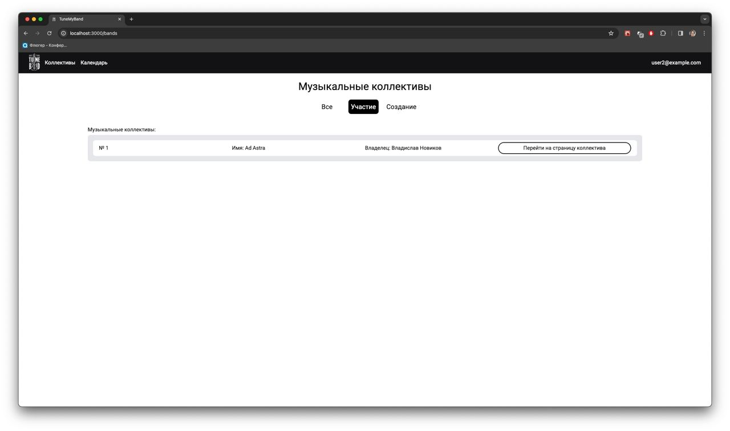
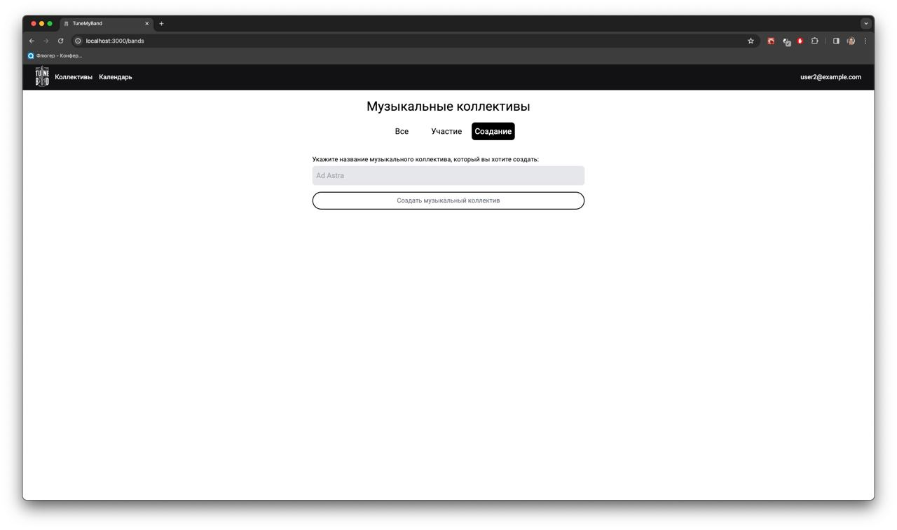
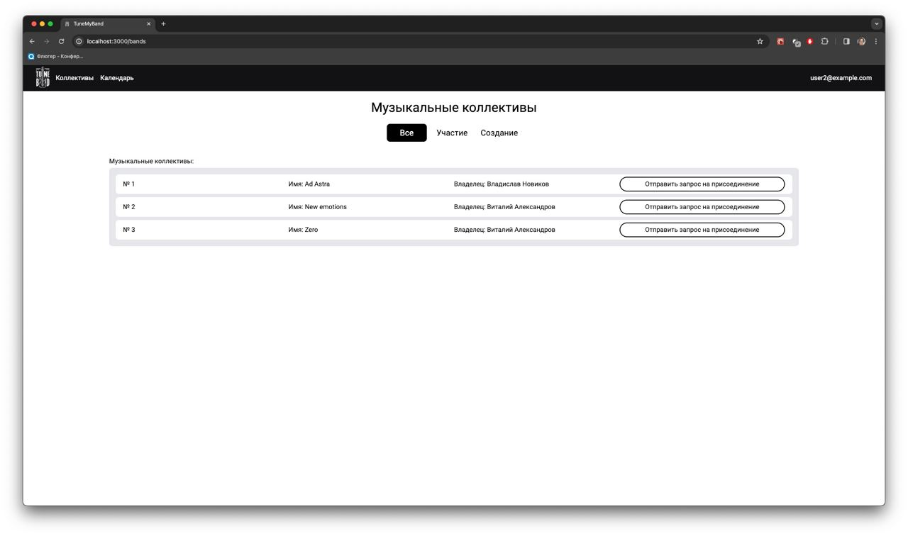
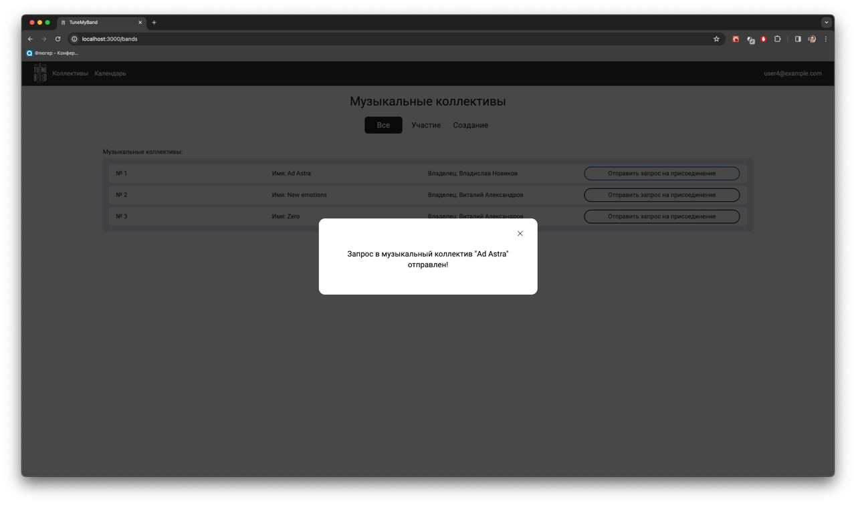
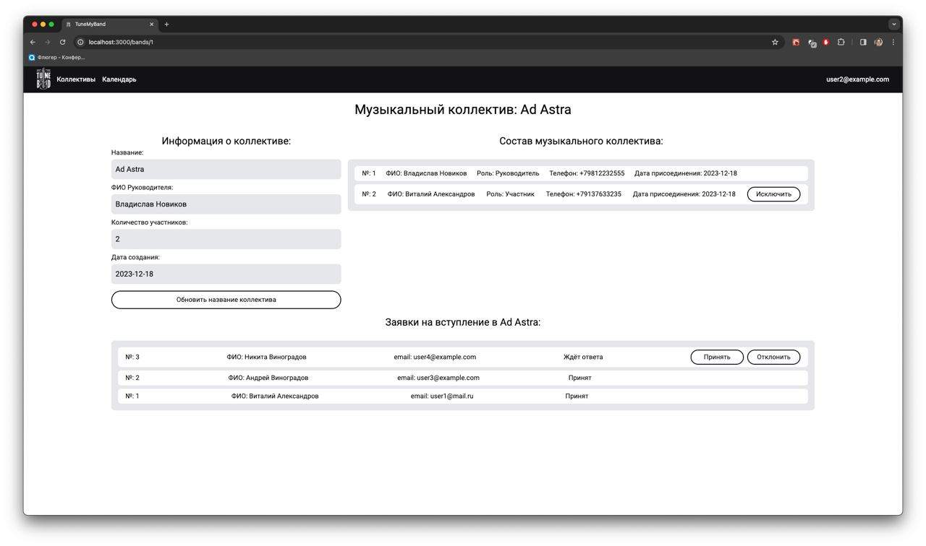
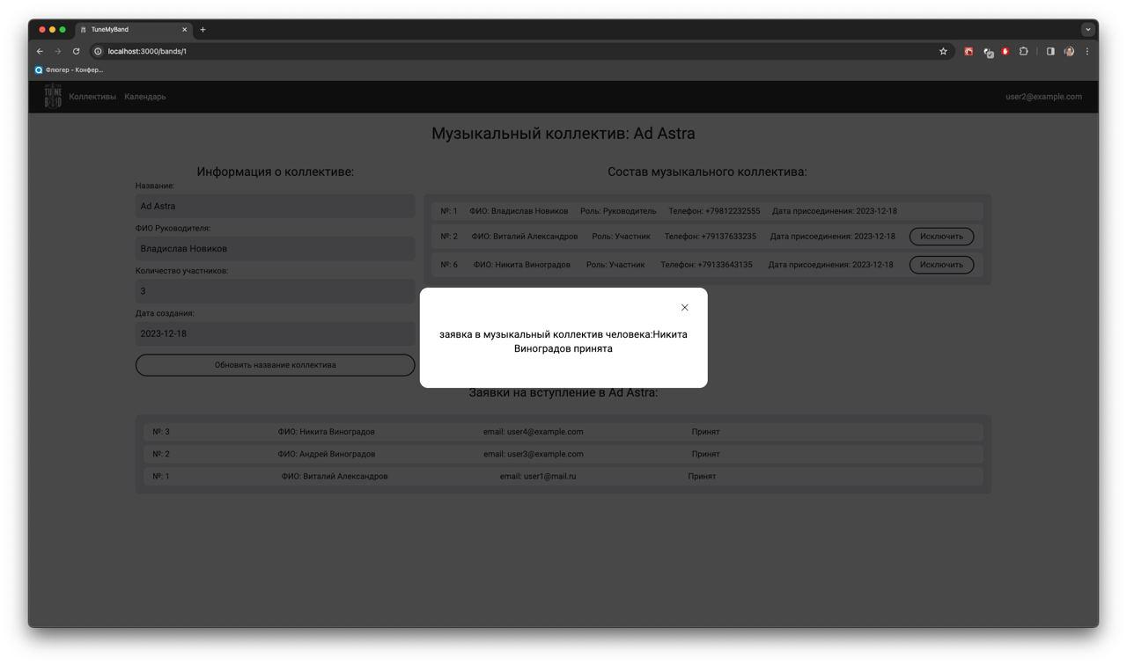
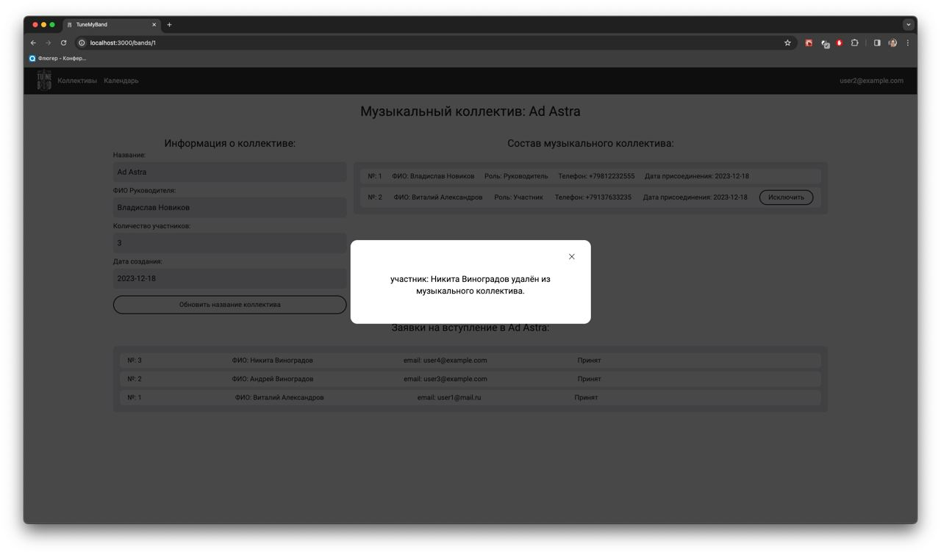
13

Slide 15
14

Slide 16
15

Slide 17
16

Slide 18
17

Slide 19
18

Slide 20
19

Slide 21
20

Slide 22
21

Slide 23
22

Slide 24
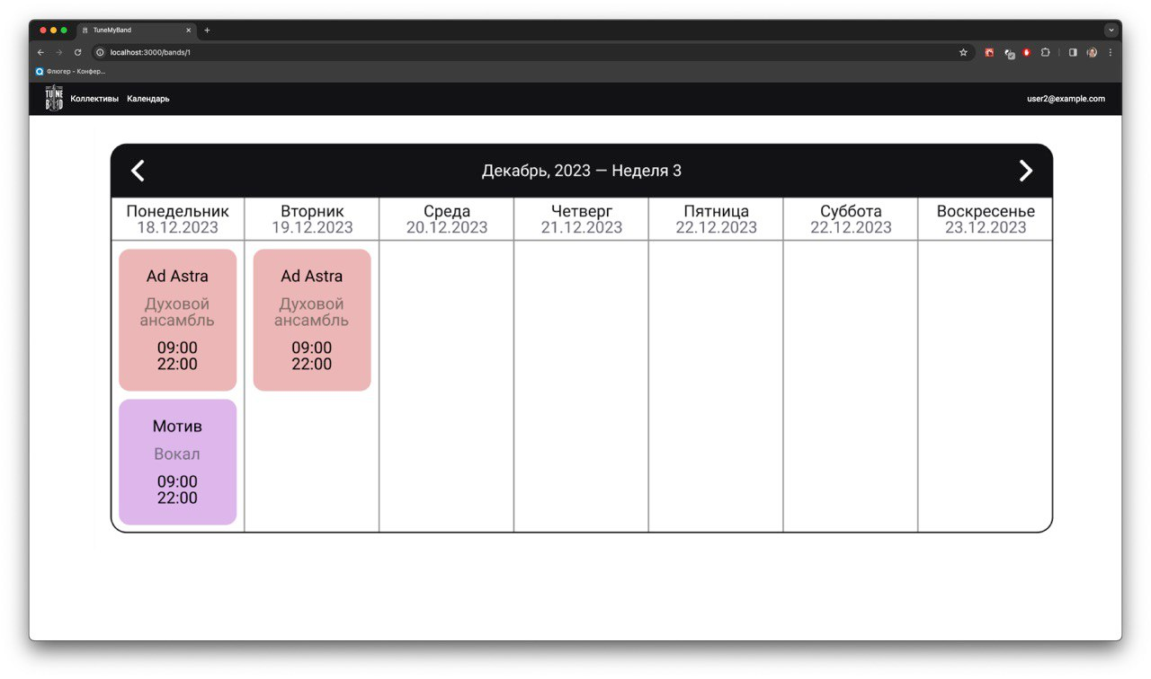
23

Slide 25
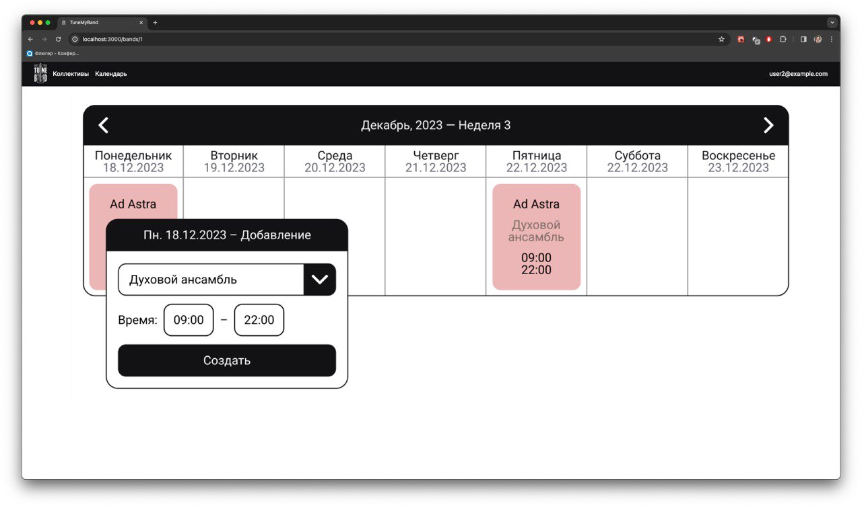
24

Slide 26
25

Slide 27
Спасибо за внимание!

